Slide 1
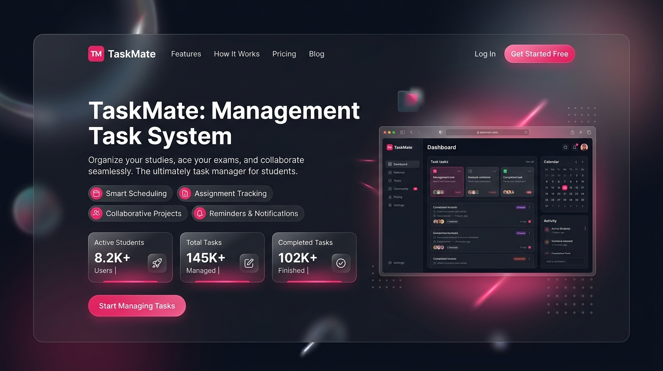
TASKMATE
Sistem Manajemen Tugas & Produktivitas Berbasis Web
Laporan Akhir Presentasi Sidang Proyek 1
DISUSUN OLEH (KELOMPOK 26):
1. Muhammad Ilham Habiballah (NPM: 714250003)
2. Gianjar Nugraha (NPM: 714250007)
Program Studi D4 Teknik Informatika
DOSEN PEMBIMBING & KOORDINATOR:
Pembimbing: Cahyo Prianto, S.Pd., M.T., CDSP, SFPC
Koordinator: M. Yusril Helmi Setyawan, S.Kom., M.Kom.
Universitas Logistik dan Bisnis Internasional (ULBI) - 2026

Slide 2
TASKMATE - PRESENTASI SIDANG PROYEK 1
1. LATAR BELAKANG PENGEMBANGAN
KONTEKS AKADEMIK MAHASISWA ULBI
📌 Kesibukan Aktivitas Mahasiswa: Mahasiswa D4 Teknik Informatika ULBI menghadapi padatnya aktivitas akademik mulai dari praktikum, tugas harian, dan tugas kelompok secara serentak.
📌 Kelemahan Pencatatan Konvensional: Metode pencatatan konvensional (buku fisik/notes hp biasa) bersifat pasif, tidak terpusat, dan tidak memiliki sistem pengingat otomatis yang proaktif.
📌 Kebutuhan Monitoring Akademik: Administrator akademik memerlukan sarana monitoring real-time untuk melihat perkembangan progres tugas dan kedisiplinan belajar mahasiswa.
📌 Pemanfaatan Web & WA Gateway: Laravel dan Tailwind CSS digunakan untuk membangun platform visual Kanban yang terintegrasi dengan WhatsApp Gateway Fonnte API sebagai asisten pengingat.
TaskMate v2.0 | D4 Teknik Informatika ULBI 2026 | Kelompok 26: M. Ilham Habiballah & Gianjar Nugraha

Slide 3
TASKMATE - PRESENTASI SIDANG PROYEK 1
2. TUJUAN PENGEMBANGAN
TUJUAN UMUM
TUJUAN KHUSUS (TARGET LUARAN)
Membangun & mengimplementasikan aplikasi manajemen tugas berbasis web (TaskMate) menggunakan Laravel, Tailwind CSS, dan MySQL untuk meningkatkan efisiensi waktu, manajemen prioritas, serta produktivitas akademik mahasiswa ULBI.
🎯 Otorisasi hak akses Multi-role (Admin vs Mahasiswa) terisolasi.
🎯 Fitur Manajemen Tugas (CRUD) lengkap dengan prioritas & deadline.
🎯 Modul Kanban Board visual 4 kolom (To Do, Doing, Review, Done).
🎯 Integrasi WhatsApp Service API Fonnte untuk pengiriman naskah pengingat H-5 & H-2 (Manual Dispatch).
🎯 Dasbor Monitoring Admin dengan statistik real-time & audit log.
TaskMate v2.0 | D4 Teknik Informatika ULBI 2026 | Kelompok 26: M. Ilham Habiballah & Gianjar Nugraha

Slide 4
TASKMATE - PRESENTASI SIDANG PROYEK 1
3. PERMASALAHAN UTAMA
IDENTIFIKASI PERMASALAHAN AKADEMIK
❌ Prokrastinasi & Kelupaan Batas Waktu: Banyaknya tenggat waktu (due date) yang beragam memicu kelupaan tugas, penundaan pekerjaan, & penumpukan tugas di akhir semester.
❌ Tidak Adanya Pengingat Otomatis: Sistem pencatatan konvensional bersifat pasif & tidak dapat mengirimkan notifikasi pengingat otomatis ke handphone mahasiswa sebelum batas waktu habis.
❌ Kesulitan Pengurutan Prioritas: Mahasiswa kesulitan memvisualisasikan alur pengerjaan tugas akademik secara dinamis (tugas mana yang belum, sedang, atau selesai dikerjakan).
❌ Minimnya Sarana Pengawasan: Pengelola akademik/Admin kesulitan memantau keaktifan tugas mahasiswa secara waktu nyata & tidak adanya log aktivitas sistem.
TaskMate v2.0 | D4 Teknik Informatika ULBI 2026 | Kelompok 26: M. Ilham Habiballah & Gianjar Nugraha

Slide 5
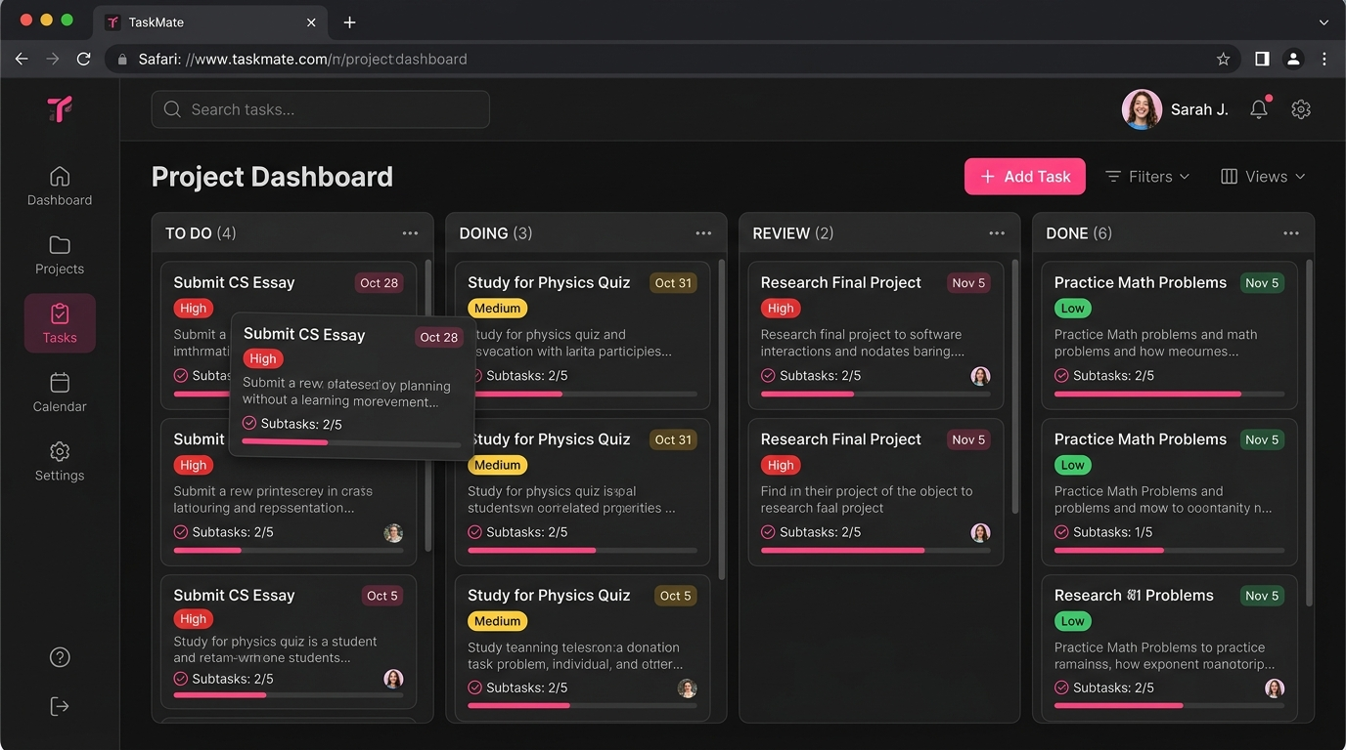
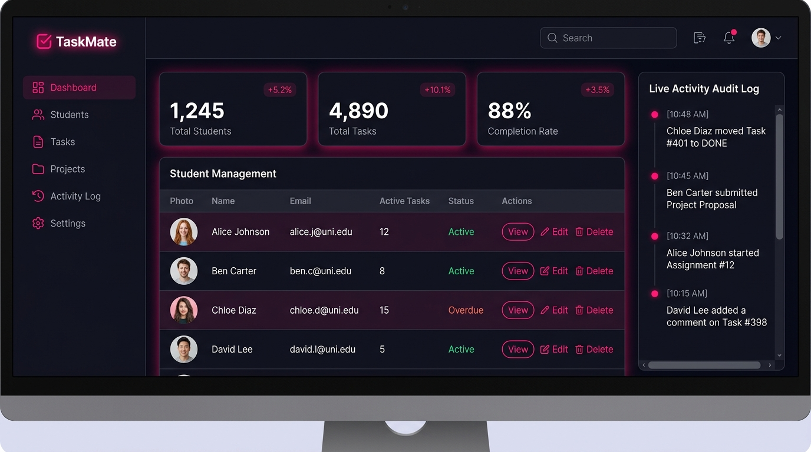
TASKMATE - PRESENTASI SIDANG PROYEK 1
4. TAMPILAN APLIKASI & MODUL UI/UX
MODUL ANTARMUKA UTAMA
📱 Dashboard Mahasiswa: Widget ringkasan data tugas aktif/selesai, progress bar kelulusan tugas, kalender tenggat, & feed notifikasi.
📱 Interactive Kanban Board: 4 Kolom visual (To Do, Doing, Review, Done) dengan drag-and-drop SortableJS & auto-done 100% checklist.
📱 Admin Control Panel: Dasbor total mahasiswa, live board monitoring board mahasiswa, kelola akun (CRUD), dan log riwayat audit aktivitas.
TaskMate v2.0 | D4 Teknik Informatika ULBI 2026 | Kelompok 26: M. Ilham Habiballah & Gianjar Nugraha

Slide 6
TASKMATE - PRESENTASI SIDANG PROYEK 1
5. DATABASE MYSQL / SCHEMA ERD (SUNNAH)
STRUKTUR ENTITAS BASIS DATA & RELASI RELASIONAL:
📊 Tabel mahasiswas (PK: id): nim (UK), nama, email (UK), password, phone, foto, universitas, semester
📊 Tabel tasks (PK: id, FK: mahasiswa_id): title, description, status (todo, doing, review, done), deadline, priority, checklist (JSON)
📊 Tabel activities (PK: id, FK: mahasiswa_id): activity_text, status_tugas, created_at (Audit trail log sistem)
📊 Tabel task_reminders (PK: id, FK: task_id, mahasiswa_id): days_before (5/2), sent_at (Catatan log status kirim WA Fonnte)
📊 Tabel admins (PK: id): nama, email (UK), password (Akun operator administrator)
TaskMate v2.0 | D4 Teknik Informatika ULBI 2026 | Kelompok 26: M. Ilham Habiballah & Gianjar Nugraha

Slide 7
TASKMATE - PRESENTASI SIDANG PROYEK 1
6. ALUR KERJA APLIKASI & LAYANAN PUSAT BANTUAN
ALUR OPERASIONAL SYSTEM
BANTUAN UNTUK MENGHUBUNGI ADMIN
🔄 1. Registrasi & Login: Mahasiswa daftar (Bcrypt) -> Login via Web Guard Auth ke workspace.
🔄 2. Input Tugas Baru: Submit data tugas via AJAX -> Otomatis masuk status 'TO DO'.
🔄 3. Kanban & Auto-Done: Drag & Drop tugas. Checklist 100% otomatis geser task ke status DONE.
🔄 4. Pengiriman Pengingat Manual: Administrator memicu command PHP Artisan `tasks:send-deadline-reminders` untuk kirim pengingat tugas H-5 & H-2 deadline via Fonnte API.
💬 Modul Pusat Bantuan Mahasiswa: Mahasiswa dapat mengakses halaman Bantuan (Help Center) langsung dari dashboard mereka jika menemui kendala teknis.
💬 WhatsApp Hubungi Admin: Sistem menyediakan tombol khusus terintegrasi WhatsApp (Direct API). Mahasiswa dapat mengirimkan pesan aduan kendala dengan teks template otomatis.
💬 Respon Cepat & Solutif: Mempermudah komunikasi dua arah antara Mahasiswa dan Admin ULBI untuk verifikasi bug, reset sandi, atau panduan penggunaan sistem.
TaskMate v2.0 | D4 Teknik Informatika ULBI 2026 | Kelompok 26: M. Ilham Habiballah & Gianjar Nugraha

Slide 8
TASKMATE - PRESENTASI SIDANG PROYEK 1
7. HASIL AKHIR & KESIMPULAN
✅ 1. Implementasi Fungsional 100%: Seluruh target luaran sistem (Multi-role Auth, CRUD tugas, Kanban Board, Scheduler, WA Gateway) telah sukses dibangun.
✅ 2. Peningkatan Produktivitas & Disiplin: Papan Kanban memvisualisasikan alur tugas dengan jelas, sementara WhatsApp Gateway proaktif menekan angka kelupaan/keterlambatan tugas.
✅ 3. Transparansi Pengawasan: Dasbor admin memberikan kemudahan bagi pengelola akademik untuk memantau progres tugas mahasiswa serta mencatat riwayat log audit aktivitas.
✅ 4. Rencana Pengembangan: Ke depannya dapat ditingkatkan dengan bot WhatsApp interaktif dua arah, grafik analitik produktivitas mingguan, & Progressive Web App (PWA).
TaskMate v2.0 | D4 Teknik Informatika ULBI 2026 | Kelompok 26: M. Ilham Habiballah & Gianjar Nugraha

Slide 9
TERIMA KASIH
Sesi Tanya Jawab (Q & A) & Demo Live Aplikasi
TaskMate: Teman Belajar & Solusi Manajemen Tugas Mahasiswa Universitas Logistik dan Bisnis Internasional (ULBI)

